Slide 1

愛美蒂
網頁設計

Slide 2

iBeauti
愛美蒂
產品介紹
通路資訊
FB
訂購中心
There are 5 banners that change rotation
熱門商品
(Hot Merchandise)
Maximun 5 products
最新消息
(Latest News)
客服專線:
03-XXX-XXXX
2016/1/26 iBeauti 愛美蒂將於……
2016/1/20 iBeauti
勤媄生技股份有限公司 版權所有 2016 All Rights Reserved!@ copyright

Slide 3
iBeauti
愛美蒂
產品介紹
通路資訊
FB
訂購中心
關於iBeauti
User can add the submenus in BO (backoffice)
(About iBeauti)
關於iBeauti
iBeauti於2016年於…..
圖
Page menu will follow the submenus in menu bar
The user can edit in BO
勤媄生技股份有限公司 版權所有 2016 All Rights Reserved!@ copyright

Slide 4
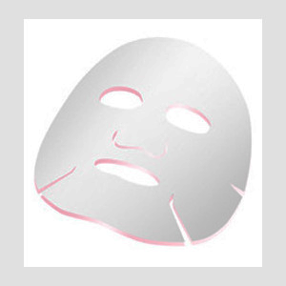
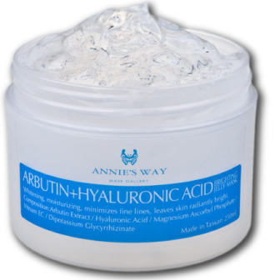
暫時性logo, 還沒確定
iBeauti
愛美蒂
產品介紹
通路資訊
FB
訂購中心
(Product Introduce)
面膜系列
User can add the submenus in BO
洗髮精、護髮
面膜系列
洗手、沐浴
洗髮精、護髮
洗手、沐浴
美白面膜
冷泉面膜
Page menu will follow the submenus in menu bar
果凍面膜
Product item can add/edit in BO, and click the item then link to product detail.
勤媄生技股份有限公司 版權所有 2016 All Rights Reserved!@ copyright

Slide 5
iBeauti
愛美蒂
產品介紹
通路資訊
FB
訂購中心
面膜系列
洗髮精、護髮
面膜系列
洗手、沐浴
洗髮精、護髮
洗手、沐浴
(Product Detail)
美白面膜
適用膚質: 一般膚質、油性肌
用途: 美白、滋潤
包裝: 6片/盒; 25ml/片
重量: 克/片
建議售價: 480/盒
勤媄股份有限公司 版權所有 2016 All Rights Reserved!@ copyright

Slide 6
iBeauti
愛美蒂
產品介紹
通路資訊
FB
訂購中心
(Shops Information)
台灣
新加坡
台灣
中國大陸
新加坡
中國大陸
蘇澳總公司
台北東區一店
台北東區二店
Shop item can add/edit in BO, and click the item then link to Shop detail.
勤媄生技股份有限公司 版權所有 2016 All Rights Reserved!@ copyright

Slide 7
iBeauti
愛美蒂
產品介紹
通路資訊
FB
訂購中心
台灣
新加坡
台灣
中國大陸
新加坡
中國大陸
(Shop detail)
蘇澳總公司
地址: 新蘭縣蘇澳鎮
電話: 03-XXXXX
勤媄生技股份有限公司 版權所有 2016 All Rights Reserved!@ copyright

Slide 8
iBeauti
愛美蒂
產品介紹
通路資訊
FB
訂購中心
FB
Connect to iBeauti Facebook
https://www.facebook.com/ibeautitw
勤媄生技股份有限公司 版權所有 2016 All Rights Reserved!@ copyright

Slide 9
Order Center
iBeauti
愛美蒂
產品介紹
通路資訊
FB
訂購中心
(Order Center)
訂購方式
購物需知
訂購方式
購物需知
訂購方式: 可選擇貨到付款 或….
訂購專線:
訂購email:
The user can add/edit content in BO
勤媄生技股份有限公司 版權所有 2016 All Rights Reserved!@ copyright

